Slide 1
Самарқанд вилояти, Пастдарғом туманининг савдо-иқтисодий ва инвестиция фаоллигини ошириш имкониятлари
Пастдарғом тумани 2018 йил

Slide 2
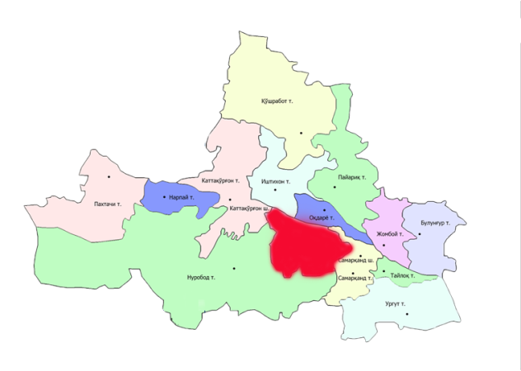
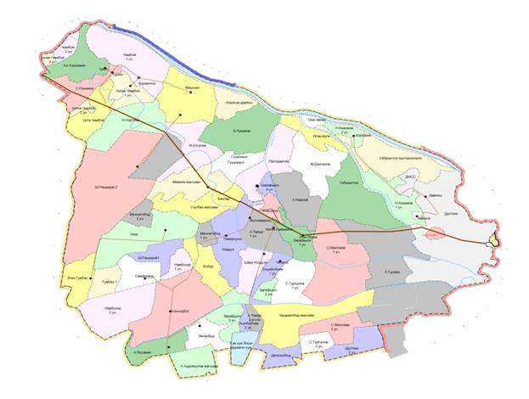
УМУМИЙ МАЪЛУМОТЛАР
Ташкил топган йили - 1929 йил
Жойлашуви – вилоятнинг жанубий-шарқий қисми
Умумий майдони -
870,0 кв. км
Аҳоли сони -
386,6 минг киши
Асосий фойдаланиладиган тиллар -
Ўзбек, рус ва тожик

Slide 3
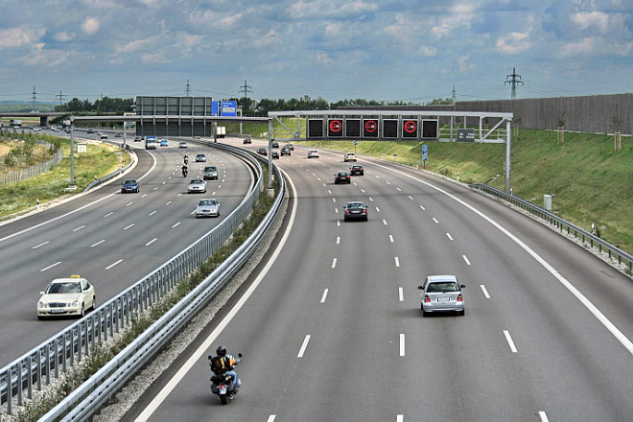
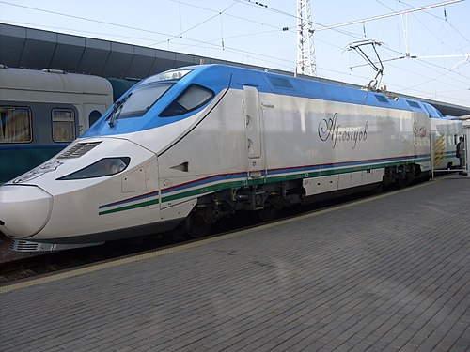
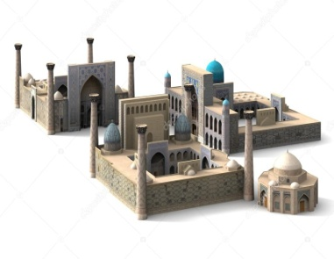
Транспорт-коммуникация тармоқлари
Туман ҳудудидан 83 Ҳалқаро автомобил йўллари ўтган
Туман ҳудудидан 68 км узунликдаги темир йўл линиялари ўтган.
Туман марказидан Самарқанд шаҳригача бўлган энг яқин масофа 25 км.
Электр энергияси, газ, ичимлик сув ва оқова сув тармоқлари мавжуд

Slide 4
Ресурслар
Меҳнатга лаёқатли аҳоли – 182,6 минг киши
Меҳнат ресурслари
Иқтисодий фаол аҳоли – 121,2 минг киши;
шундан: - аёллар 59,4 минг киши;
- эркаклар 61,8 минг киши.
Жами банд бўлган аҳоли – 132,0 минг киши
Суғориладиган майдон –42,2 минг га
Ер ресурслари
Лалми майдон – 8,4 минг га
Яйловлар – 7,4 минг га
Бўз ерлар – 109 га
Қум-шағал -15,5 минг м.куб
Хомашё ресурслари
Пишиқ ғишт ҳом-ашёси- 4792 минг м. куб
Мева-сабзавот – 180,2 минг тонна
Гўшт - 21,2 минг тонна
Сут – 123,6 минг тонна
Сув ресурслари
Тери – 127,2 минг дц м
517,6 млн. литр куб

Slide 5
Туманга қишлоқ хўжалиги маҳсулотларини қайта ишловчи корхоналарни жалб қилиш
Ўлчов бирлиги | 2017 йил (ҳақиқатда)
минг тонна | 143,5
бирлик | 1 та
минг тонна | 0,4
% | 0,1
минг тонна | 27,9
бирлик | 2 та
минг тонна | 4,2
% | 15,0
минг тонна | 8,8
бирлик | 3 та
минг тонна | 3,1
% | 37,8
минг тонна | 21,2
бирлик | 2 та
минг тонна | 1,4
% | 6,6
минг тонна | 123,6
бирлик | 6 та
минг тонна | 1,2
% | 0,1
Сабзавотни қайта ишлаш
Ишлаб чиқариш ҳажми
Корхоналар сони
Қайта ишлаш қуввати
Қайта ишлаш даражаси
Мевани қайта ишлаш
Ишлаб чиқариш ҳажми
Корхоналар сони
Қайта ишлаш қуввати
Қайта ишлаш даражаси
Узумни қайта ишлаш
Ишлаб чиқариш ҳажми
Корхоналар сони
Қайта ишлаш қуввати
Қайта ишлаш даражаси
Гўштни қайта ишлаш
Ишлаб чиқариш ҳажми
Корхоналар сони
Қайта ишлаш қуввати
Қайта ишлаш даражаси
Сутни қайта ишлаш
Ишлаб чиқариш ҳажми
Корхоналар сони
Қайта ишлаш қуввати
Қайта ишлаш даражаси

Slide 6
Мева боғлари
Мева тури | Экилган майдони (га) | Ялпи ҳосили (тонна)
Олма | 554,1 | 8310
Олхўри | 36 | 529
Гилос | 8 | 24
Нок | 8 | 240
Узум | 912 | 8755
Жами | 1518 | 17858

Slide 7
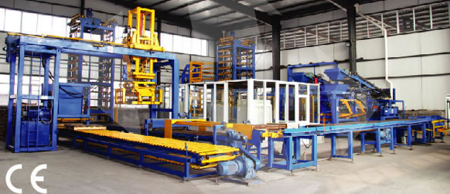
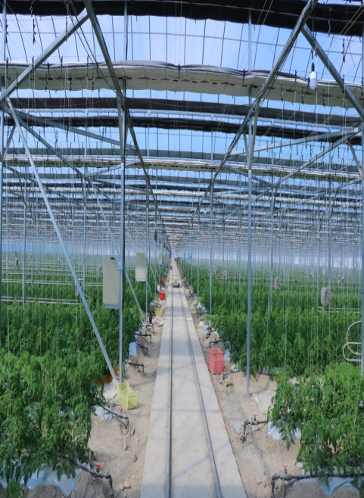
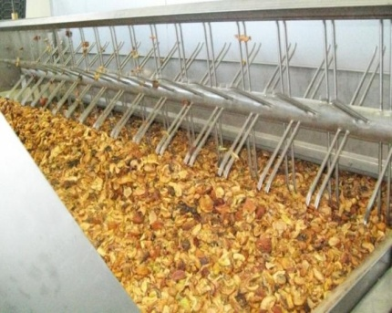
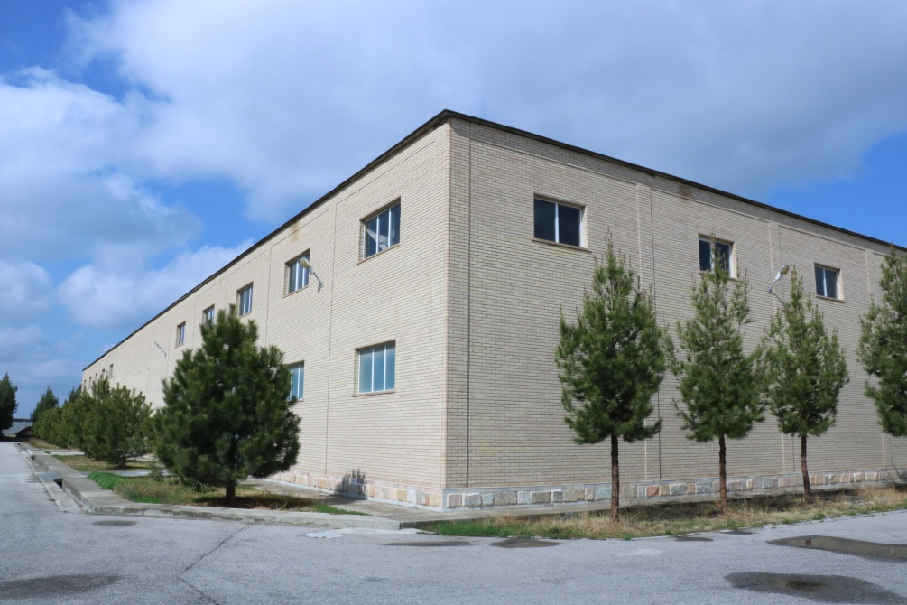
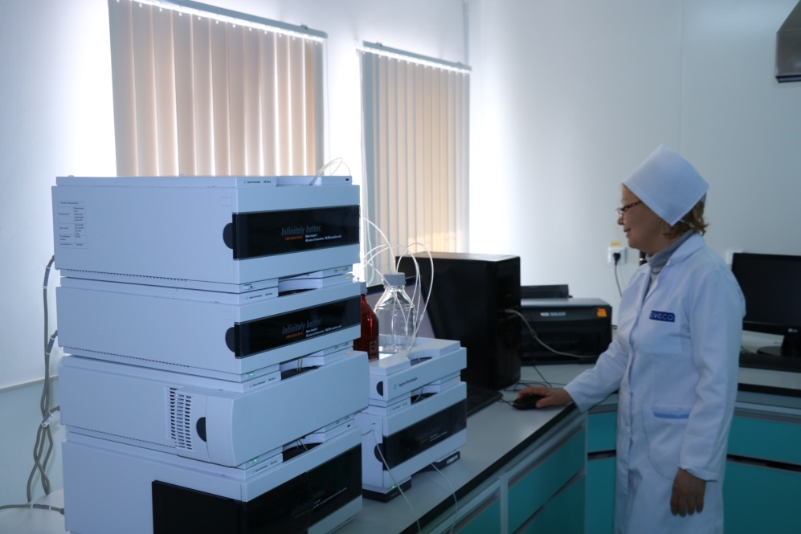
Хорижий инвестиция иштирокидаги корхоналар
Хорижий инвестициялар иштирокидаги корхоналар
сони – 13 та
Асосий хорижий ҳамкор давлатлар – Хитой, Россия, Хиндистон...

Slide 8
Ҳудуднинг экспорт салоҳияти
Экспорт географияси
Экспорт миқдори
Россия, Қозоғистон, Туркия,
Қирғизистон, Афғонистон, Тожикистон...
Экспорт –
5 дан ортиқ давлатларга
Экспортёр корхоналар - 12 та
12,7 млн. доллар
Қишлоқ хўжалиги маҳсулотлари – 11,2 млн. долл.
Саноат маҳсулотлари – 1,5 млн. долл.

Slide 9
ҲОРИЖИЙ ИНВЕСТИЦИЯЛАР БЎЙИЧА ҚОНУНЧИЛИК АСОСЛАРИ
«Чет эл инвестициялари тўғрисида»ги Қонун – 1998 йил;
«Чет эллик инвесторлар ҳуқуқларининг кафолатлари ва уларни ҳимоя қилиш чоралари тўғрисида» ги Қонун– 1998 йил;
«Тўғридан-тўғри хорижий инвестицияларни жалб этишни рағбатлантириш борасидаги қўшимча чора-тадбирлар тўғрисида»ги Президент Фармони – 2012 йил;
«Инвестицион фаолият тўғрисида»ги Қонун – 1998 йил;
Инвестиция фаолиятига оид 50 дан ортиқ меъёрий-ҳуқуқий ҳужжатлар қабул қилинган

Slide 10
Хорижий инвесторлар учун имтиёз ва преференциялар
Ер солиғи
Ободонлаштириш ва ижтимоий инфратузилмани ривожлантириш солиғи
Юридик шахсларнинг мол-мулкига солинадиган солиқ
Республика йўл жамғармасига тўлов
Фойда солиғи
Бюджетдан ташқари умумтаълим ва тиббиёт муассасаларининг моддий-техника базасини ривожлантириш жамғармасига мажбурий тўловлар
Ягона солиқ тўлови
Хорижий инвестиция улуши 30% дан ошса четдан олиб келинган асбоб-ускуналар, хом ашё, материаллар ва бутловчи қисмлар учун божхона тўловларидан 2 йиллик имтиёз.

Slide 11
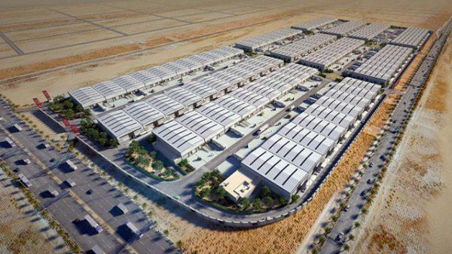
Кичик саноат зонаси иштирокчиларига имтиёз ва преференциялар
Гектар
3,3
маҳсулот умумий ҳажмининг камида 30 % экспортга сотилган тақдирда
имтиёзларнинг амал қилиши қўшимча 2 йилга узайтирилади
фойда солиғи
ягона солиқ тўлови
юридик шахсларнинг мол-мулк солиғи
2 йилга тўлаш-дан озод

Slide 12
ТУРИЗМ СОҲАСИ УЧУН ИМТИЁЗ ВА ПРЕФЕРЕНЦИЯЛАР
Ўзбекистон Республикаси Президентининг 2016 йил 2 декабрдаги ПФ-4861 –сонли фармонига кўра юридик шахслар:
Сертификатланган камида 4 юлдузли даражадаги меҳмонхона ва мотелларни фойдаланишга топширилган санасидан бошлаб улар юридик шахсларнинг фойда солиғи, ер солиғи ва мол-мулк солиғи, шунингдек юридик шахсларнинг ягона солиқ тўлови тўлашдан 5 йил муддатга озод қилинган.
Тасдиқланадиган рўйхатлар бўйича Ўзбекистон Республикасида ишлаб чиқарилмайдиган, меҳмонхона ва мотеллар қуриш ва қайта таъмирлаш учун олиб келинадиган асбоб-ускуналар, техникалар, бутловчи буюмлар, эҳтиёт қисмлар ва материаллар учун божхона тўловлари (божхонада расмийлаштириш йиғимлари бундан мустасно) тўлашдан 5 йил муддатга озод қилинган.

Slide 13
Эътиборингиз учун рахмат !!!

